Slide 1

Профиль: «Сервис в сфере транспорта»
Направление бакалавриата: 43.03.01 «Сервис»
Мастер-класс «Сервисные профессии»

Slide 2
Что такое сервис в сфере транспорта?
Работа с пассажирами на воздушном, железнодорожном, морском и других видах транспорта;
Обслуживание различных категорий пассажиров в аэровокзальных, туристических, гостиничных комплексах на основе клиентоориентированных технологий;
Знание различных компьютерных систем бронирования, учета и контроля;
Экономический анализ систем сервиса.

Slide 3
Чему учатся студенты?
Сервисным технологиям;
Социально-экономическим знаниям;
Управленческим технологиям;
Деловой коммуникации в сервисе;
Маркетинговому анализу в сервисе, туризме, индустрии гостеприимства;
Правовому обеспечению в сервисе;
Психологическим аспектам работы с разными категориями пассажиров.

Slide 4
Сервисные профессии
Агент по регистрации пассажиров в аэропорту;
Агент розыска багажа в аэропорту;
Бортпроводник;
Менеджер в авиакомпании;
Специалист службы приема и размещения в гостинице при аэропорту

Slide 5
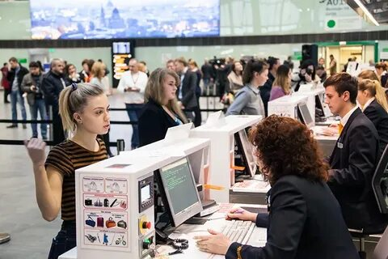
Агент по регистрации пассажиров в аэропорту
Знает несколько систем бронирования;
Свободно владеет цифровыми технологиями;
Умеет найти подход к каждому пассажиру;
Всегда вежлив и готов ответить на вопросы пассажиров

Slide 6
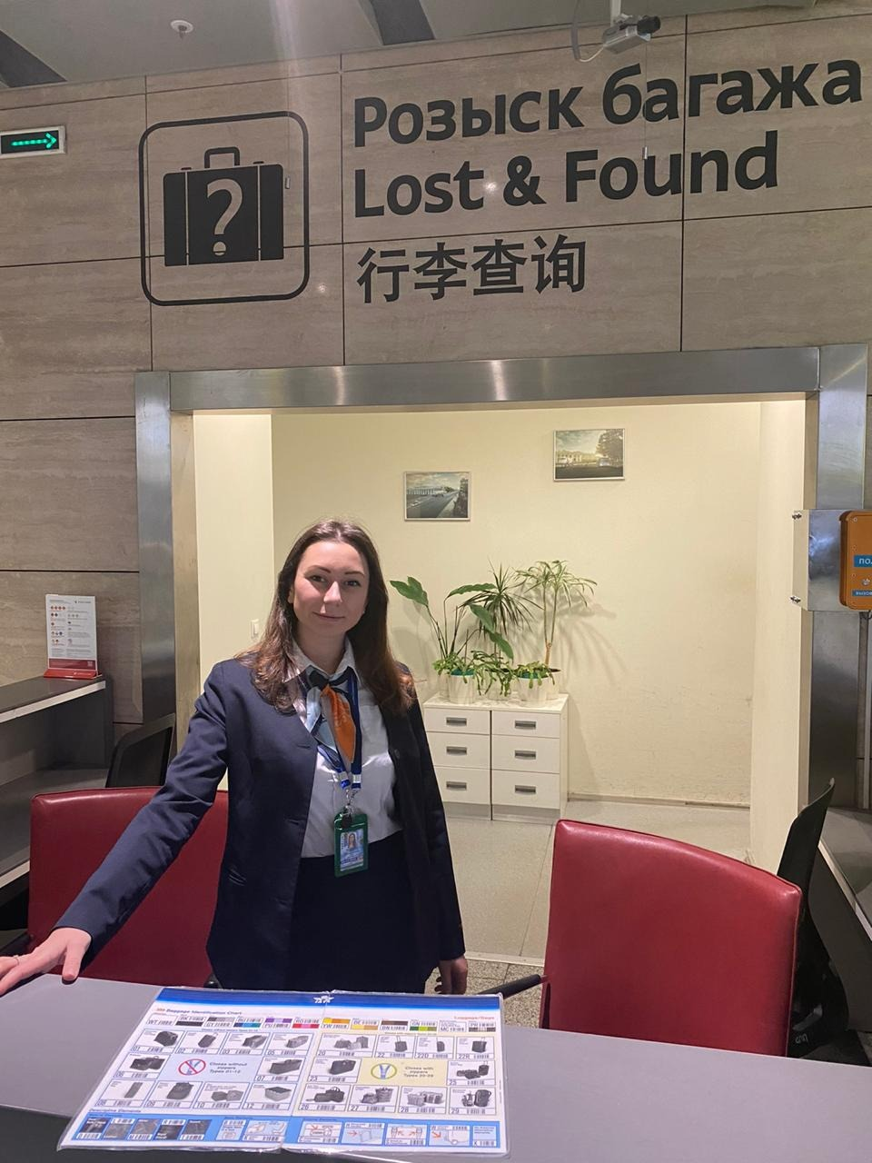
Агент Розыска багажа в аэропорту
Владеет информационными системами розыска багажа;
Внимателен и обладает стрессоустойчивостью;
Знает сервисные технологии обслуживания пассажиров;
Работает с документами.

Slide 7
Бортпроводник
Обеспечение перелета для всех пассажиров.
Обеспечение безопасности на борту воздушного судна.
Встреча, размещение и предоставление обслуживания пассажиров на борту ВС.
Оказание первой помощи.
Предоставление питания.
Владение английским языком на уровне не ниже Intermediate;
Умение плавать;
Отсутствие татуировок на видимых частях тела;
Доброжелательность, стрессоустойчивость, умение быть гостеприимными, любите работать с людьми.

Slide 8
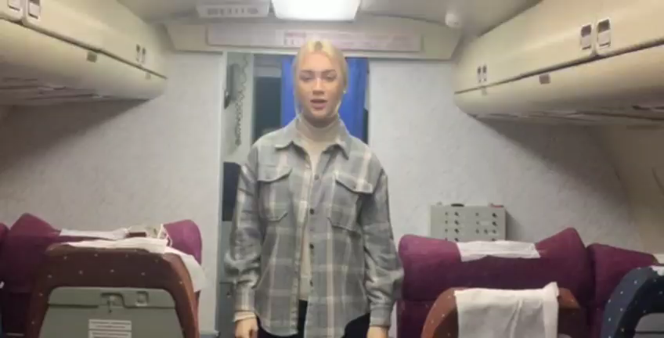
Бортпроводник
(видео с занятия)

Slide 9
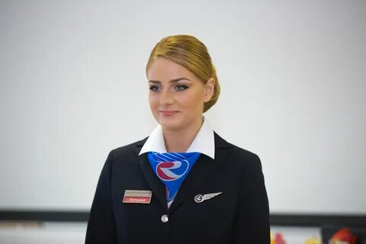
Менеджер в представительстве авиакомпании
Бронирует авиабилеты;
Продает авиабилеты;
Организует чартерные рейсы;
Работает в разных системах бронирования;
Решает вопросы, связанные с задержкой и отменой рейсов

Slide 10
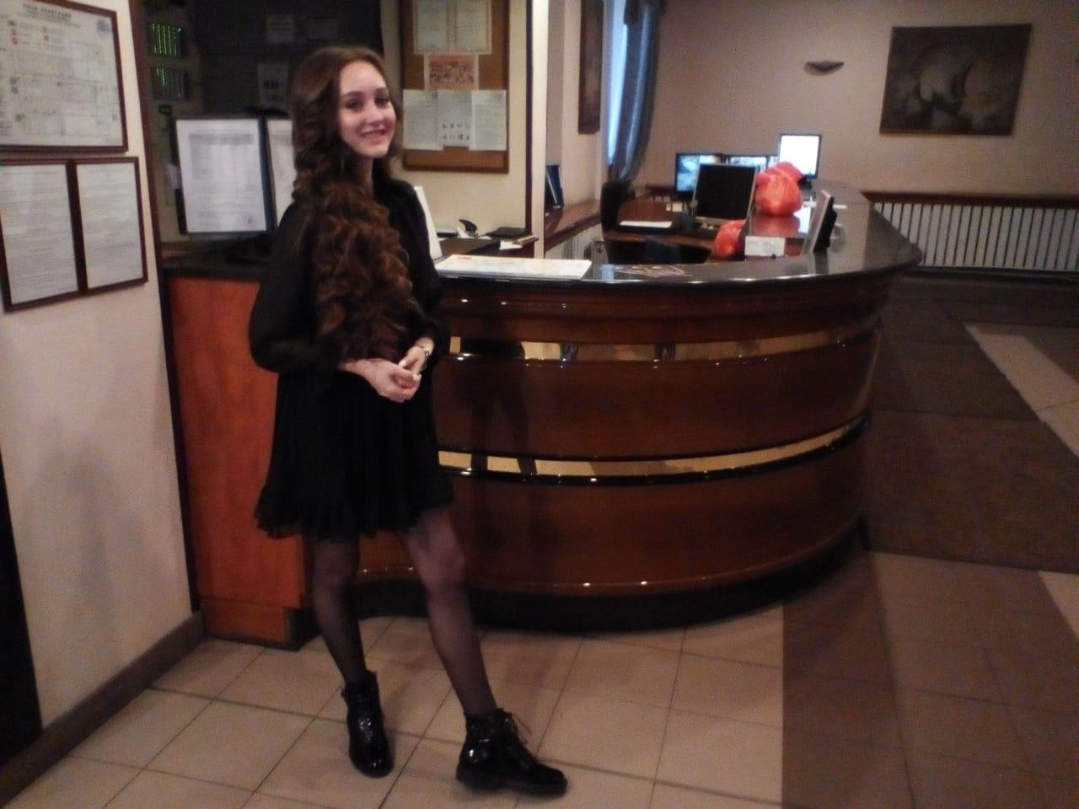
Специалист службы приема и размещения в гостинице при аэропорту
Бронирует номер в гостинице;
Регистрирует гостей;
Помогает организовать свободное время гостей

Slide 11
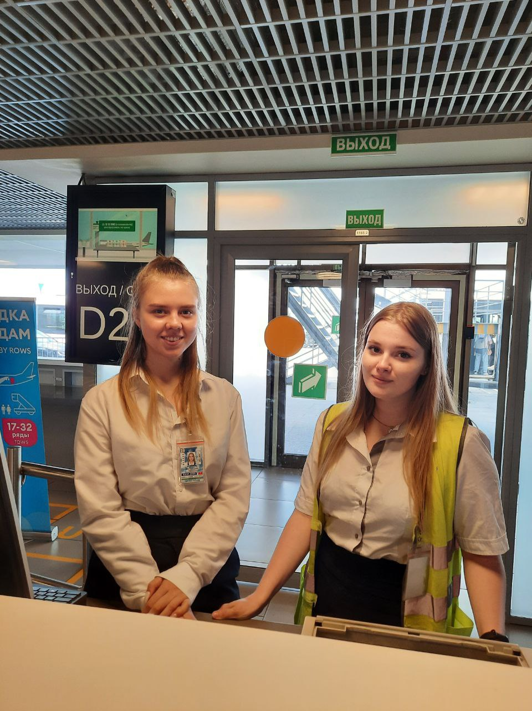
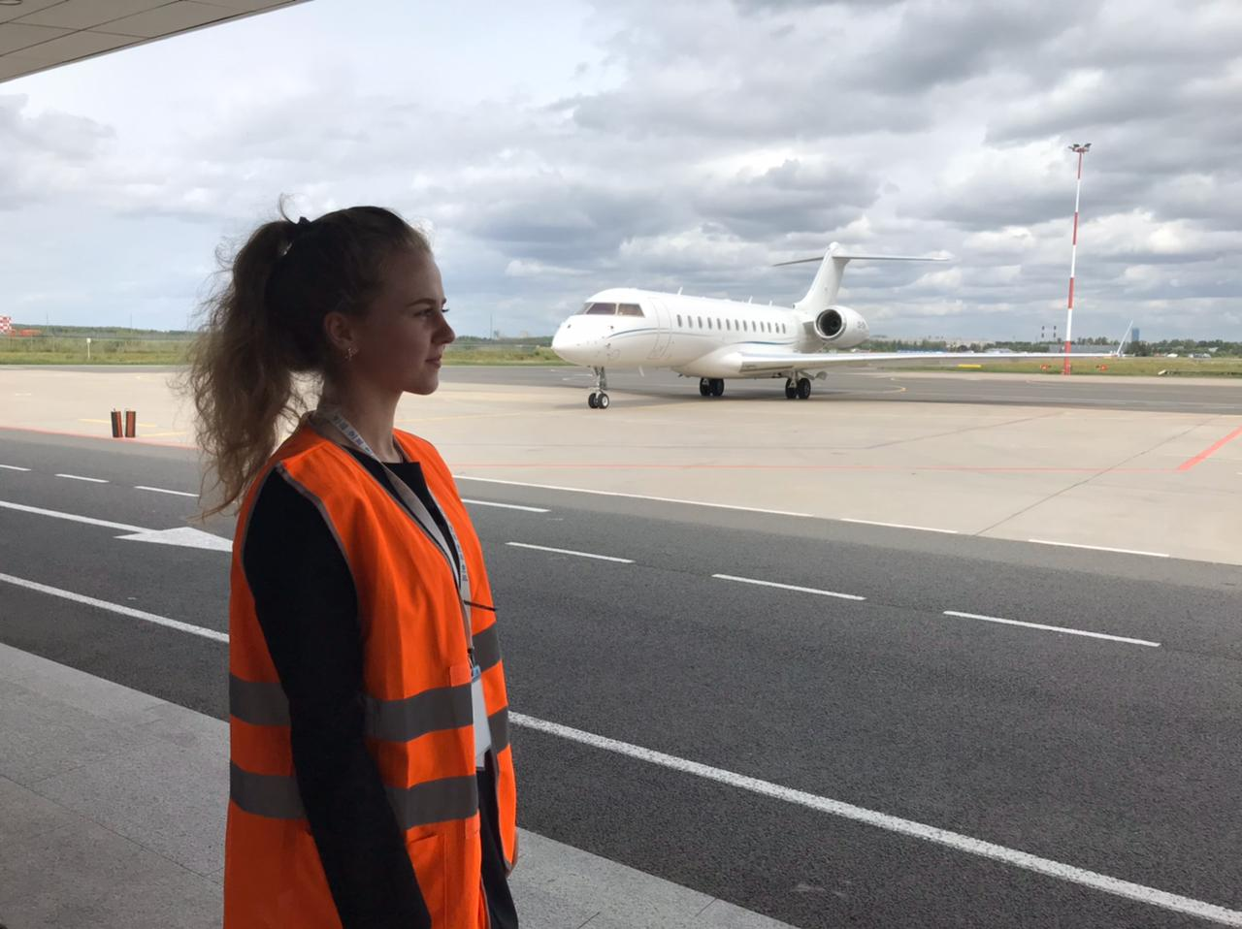
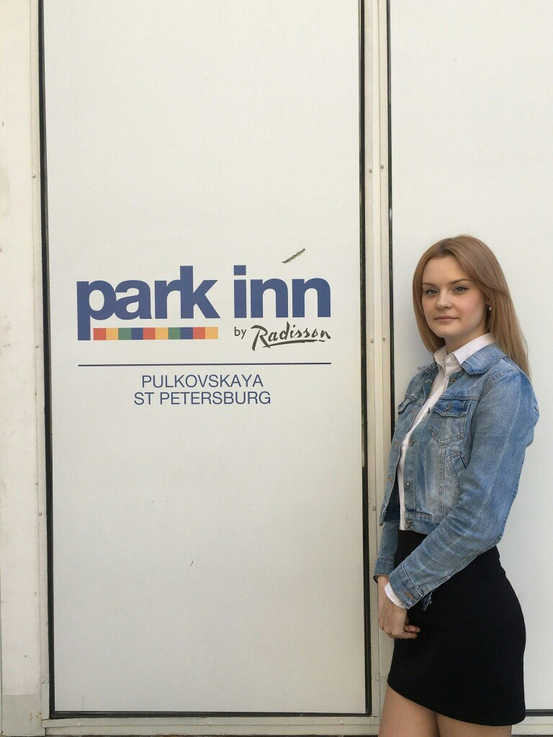
В период обучения, студенты проходят практику в аэропортах, авиакомпаниях, гостиницах

Slide 12
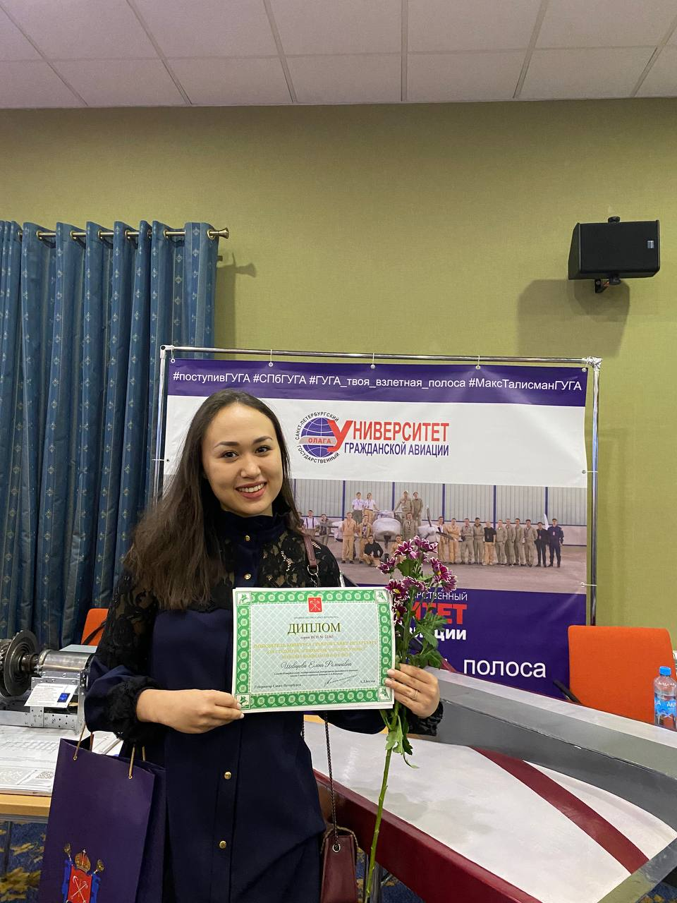
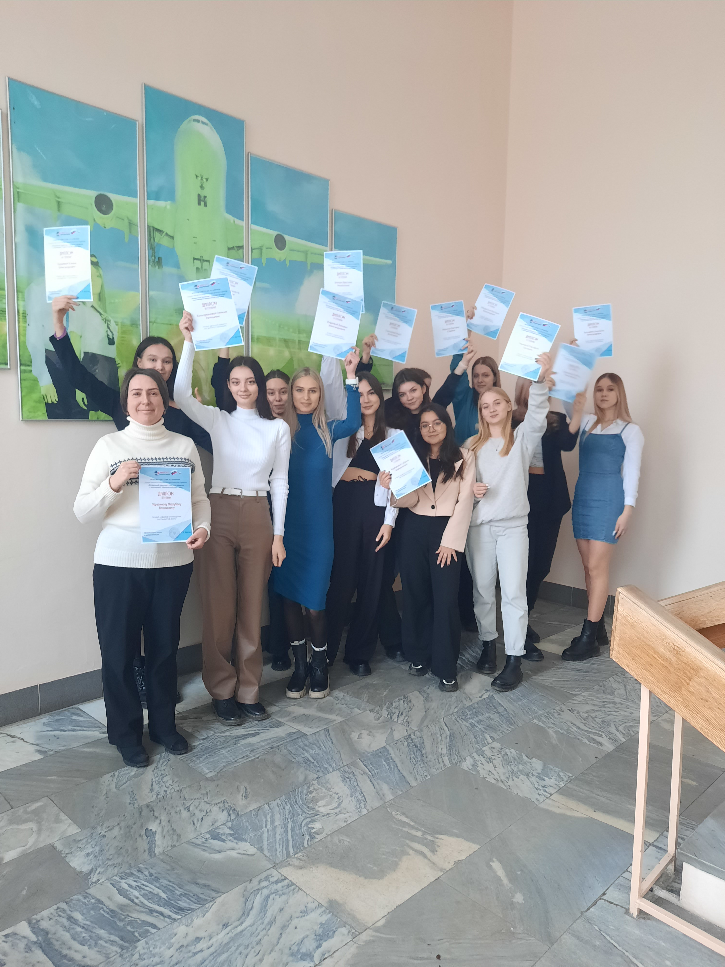
Наши Студенты участвуют в конкурсах и грантах

Slide 13
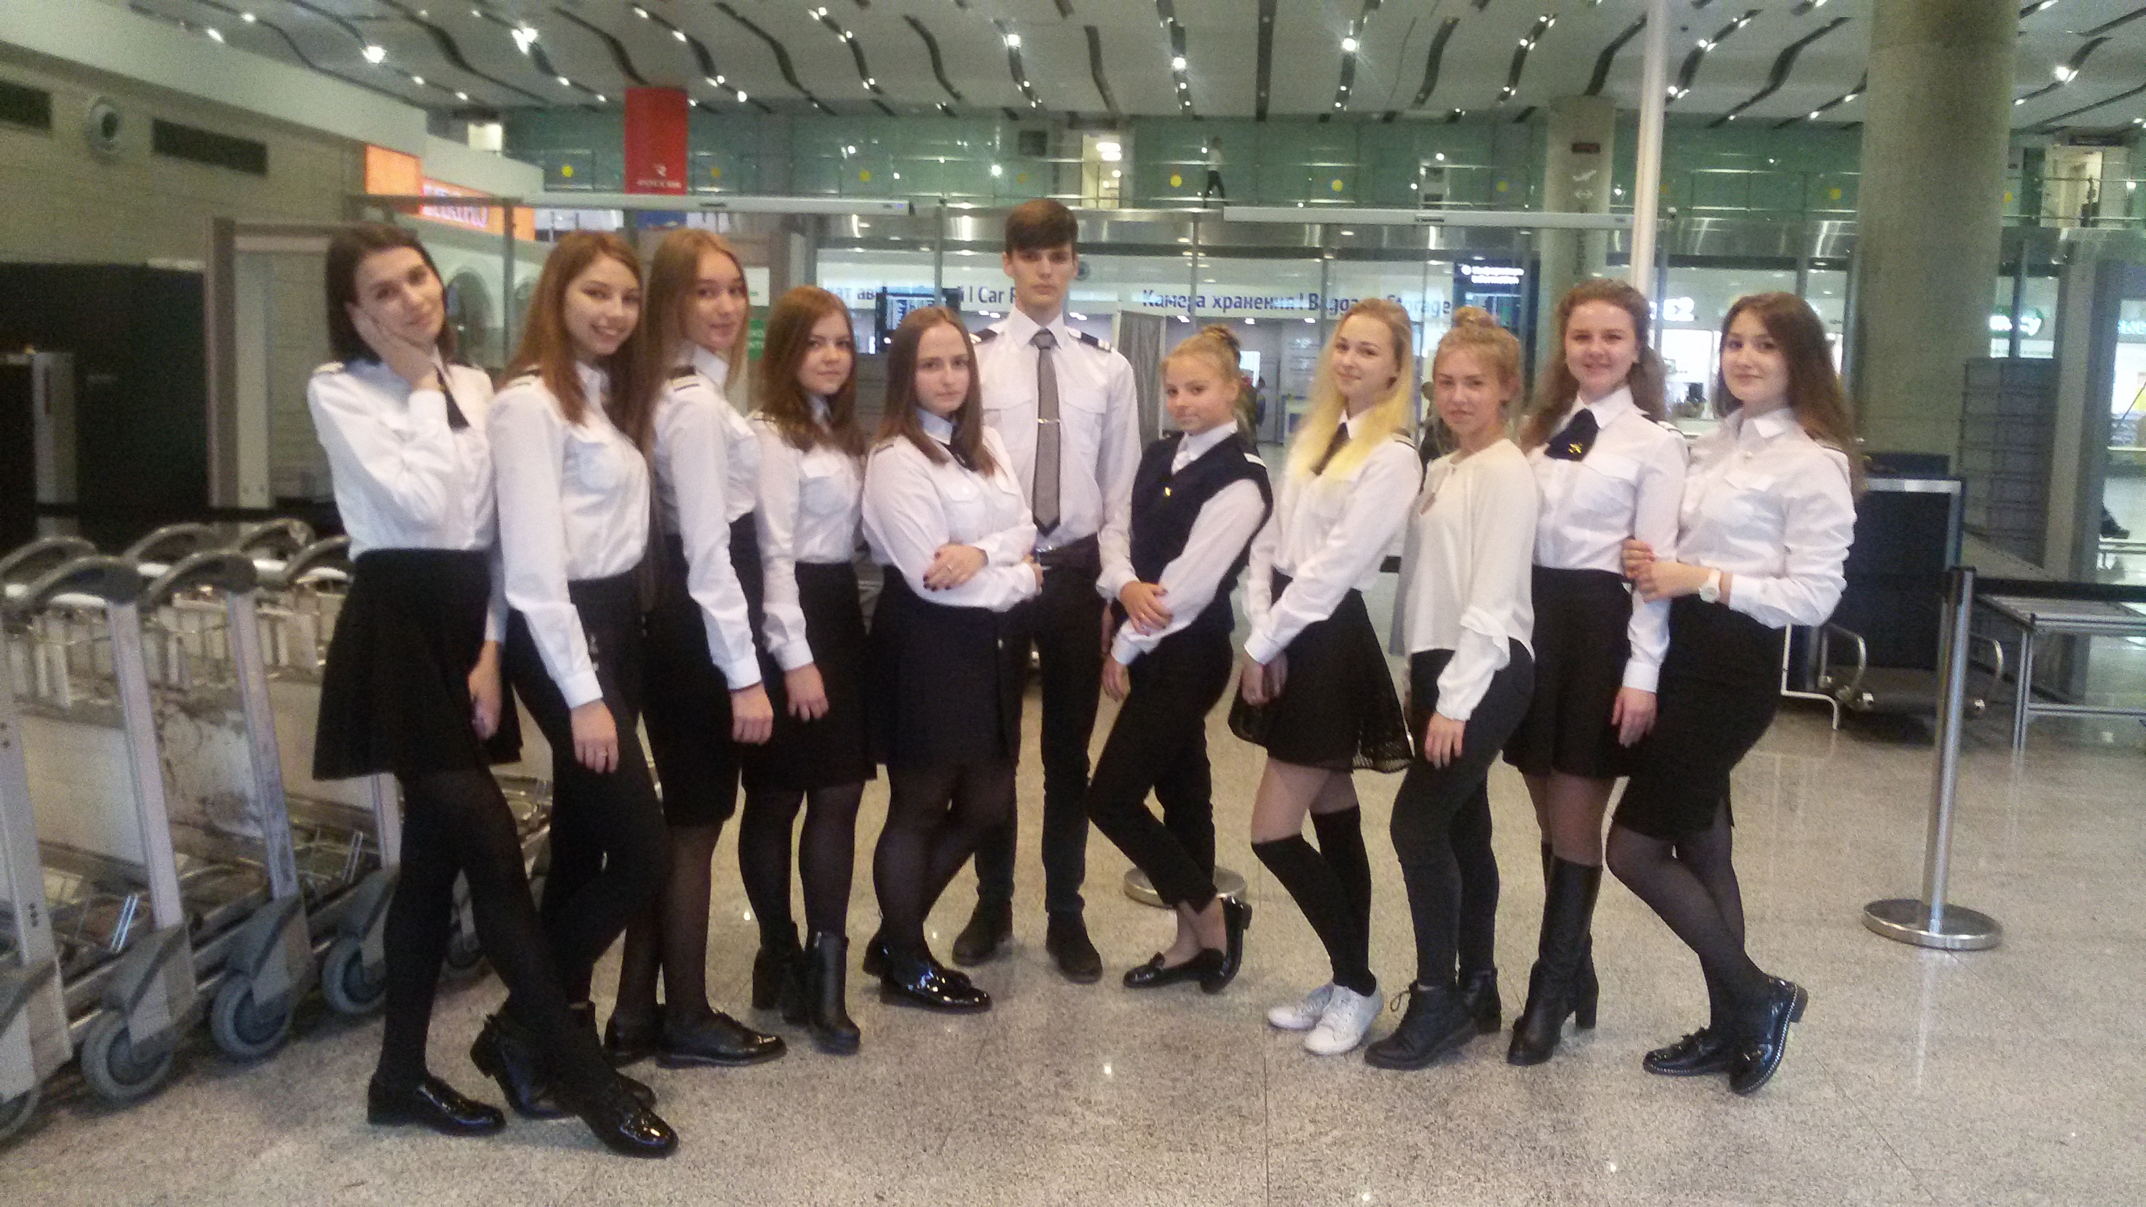
Выездные занятия в аэропорту

Slide 14
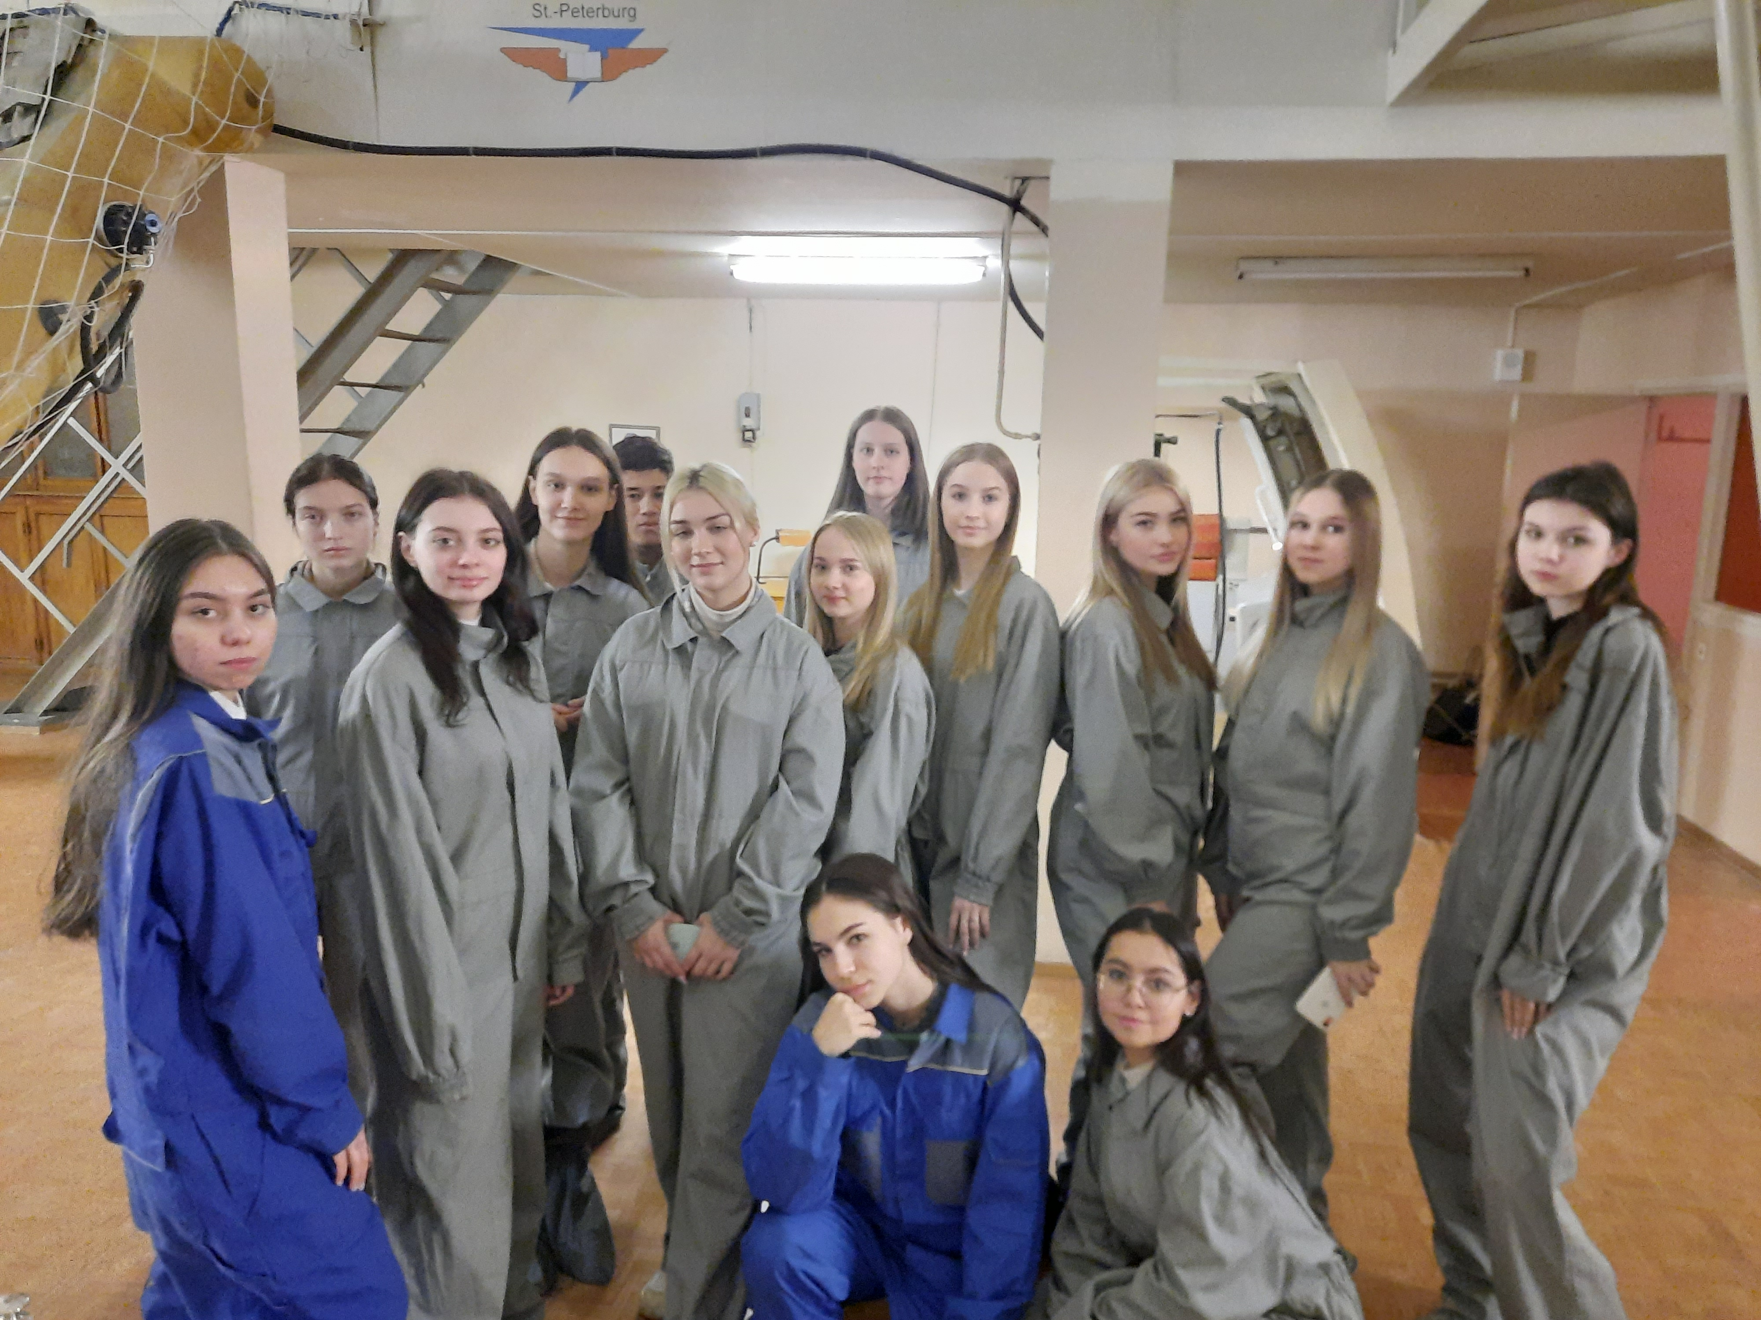
Выездные занятия в авиационном учебном центре

Slide 15
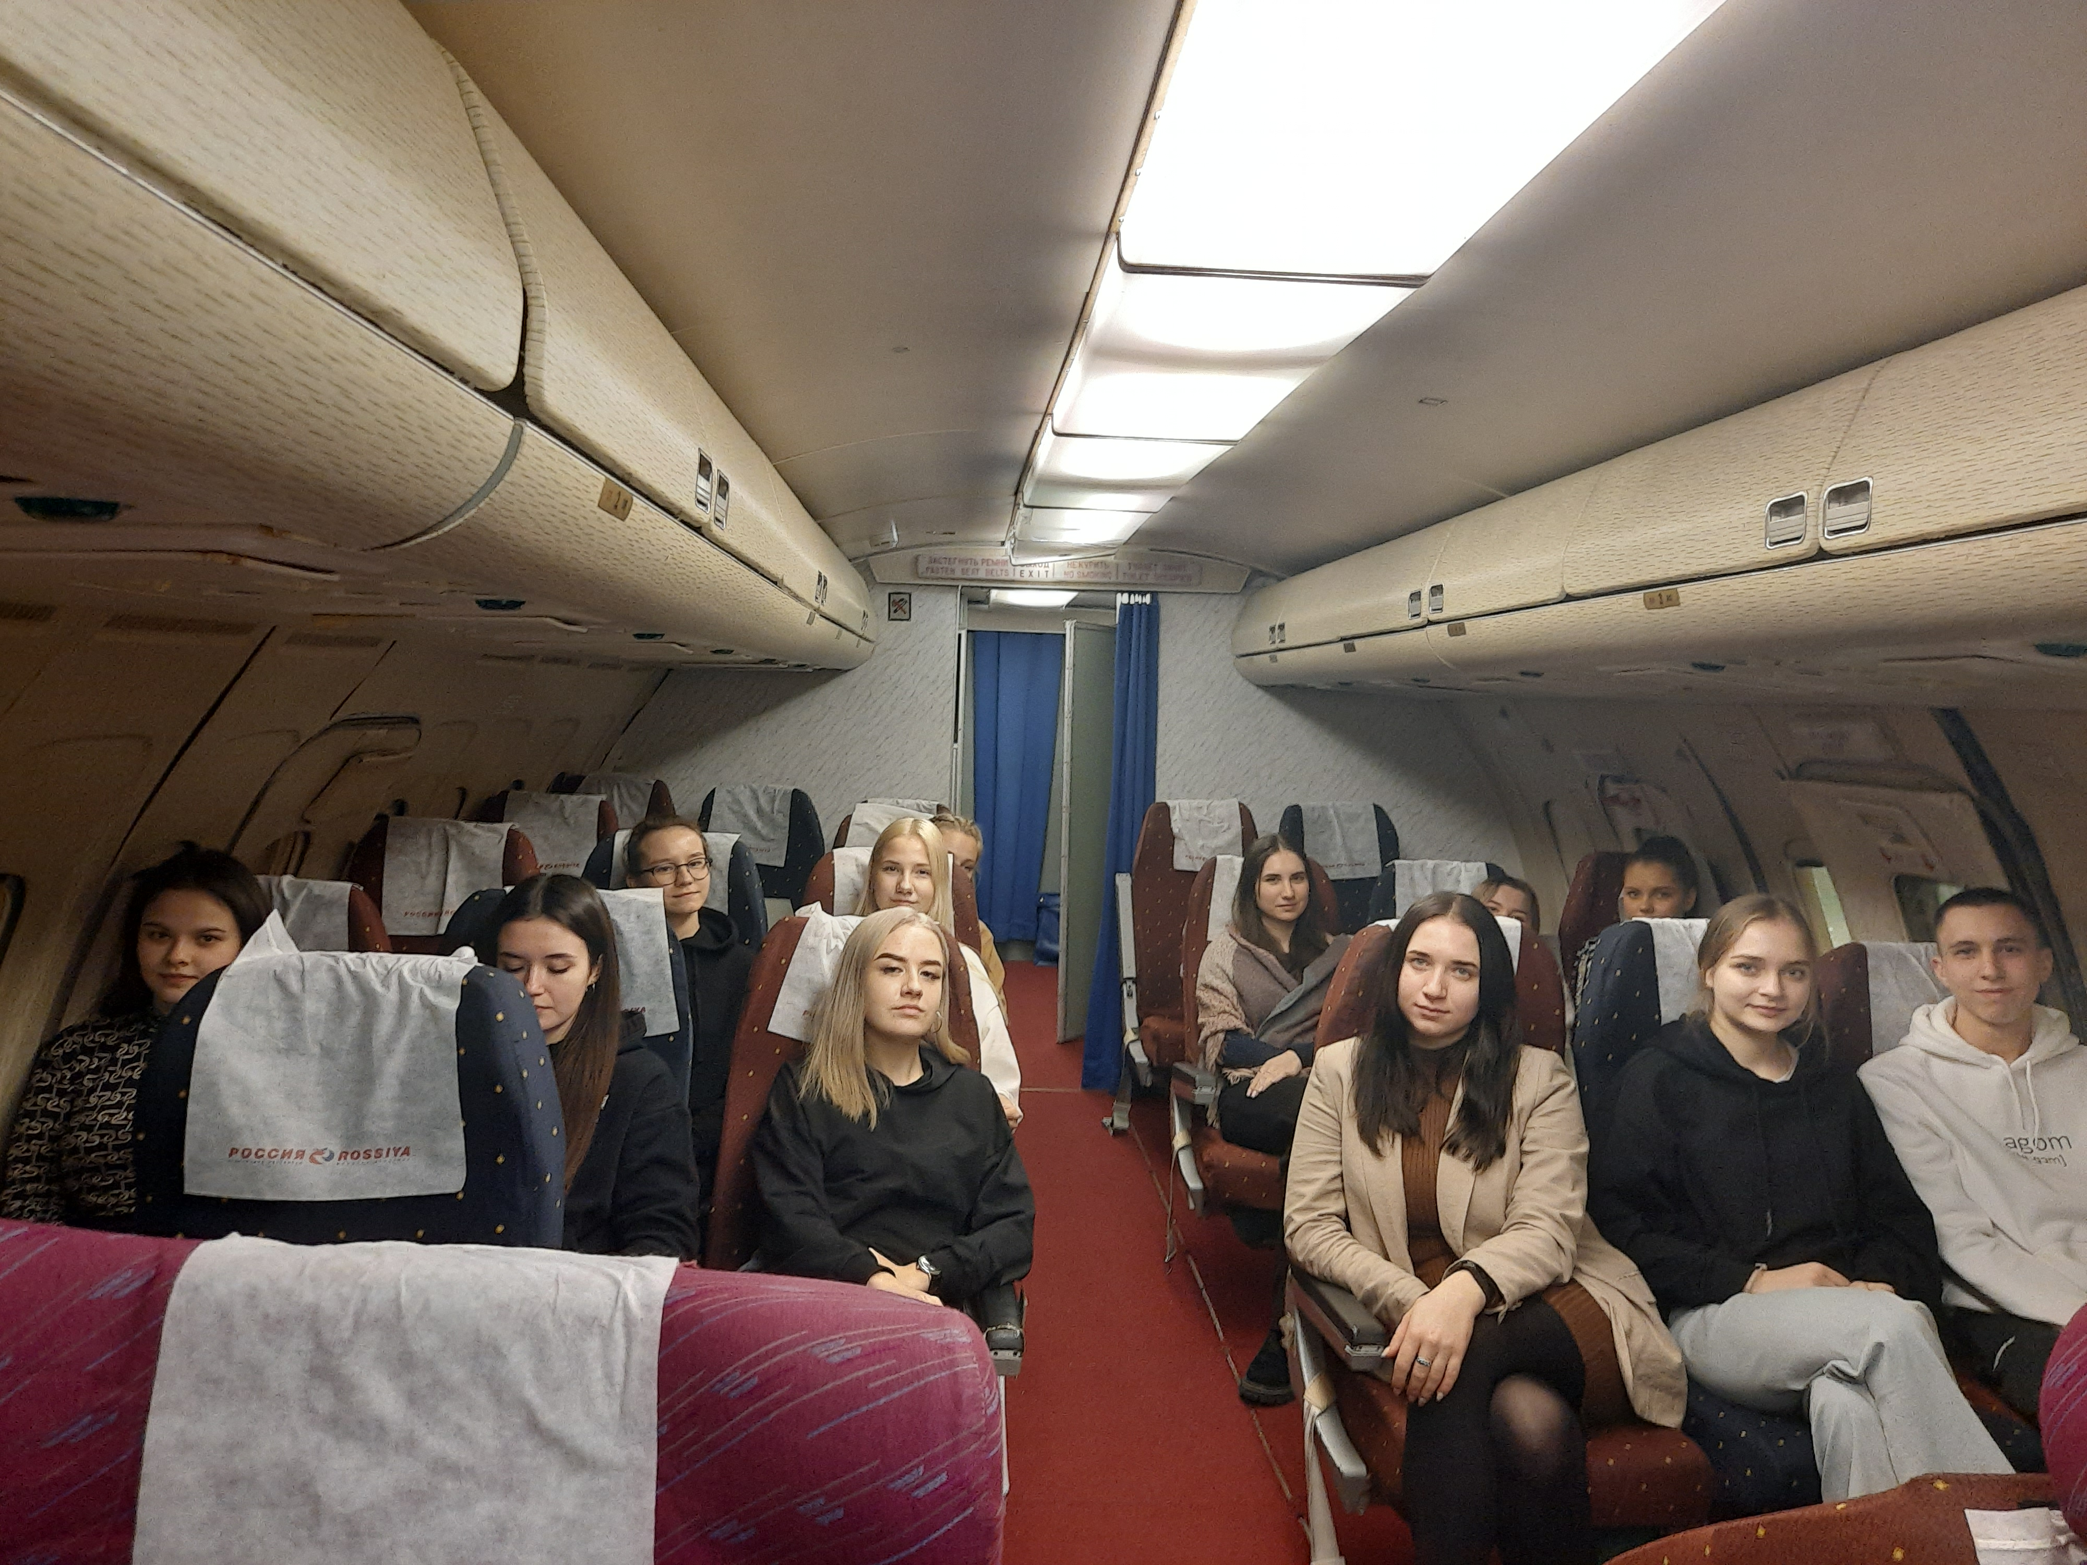
На борту воздушного судна

Slide 16
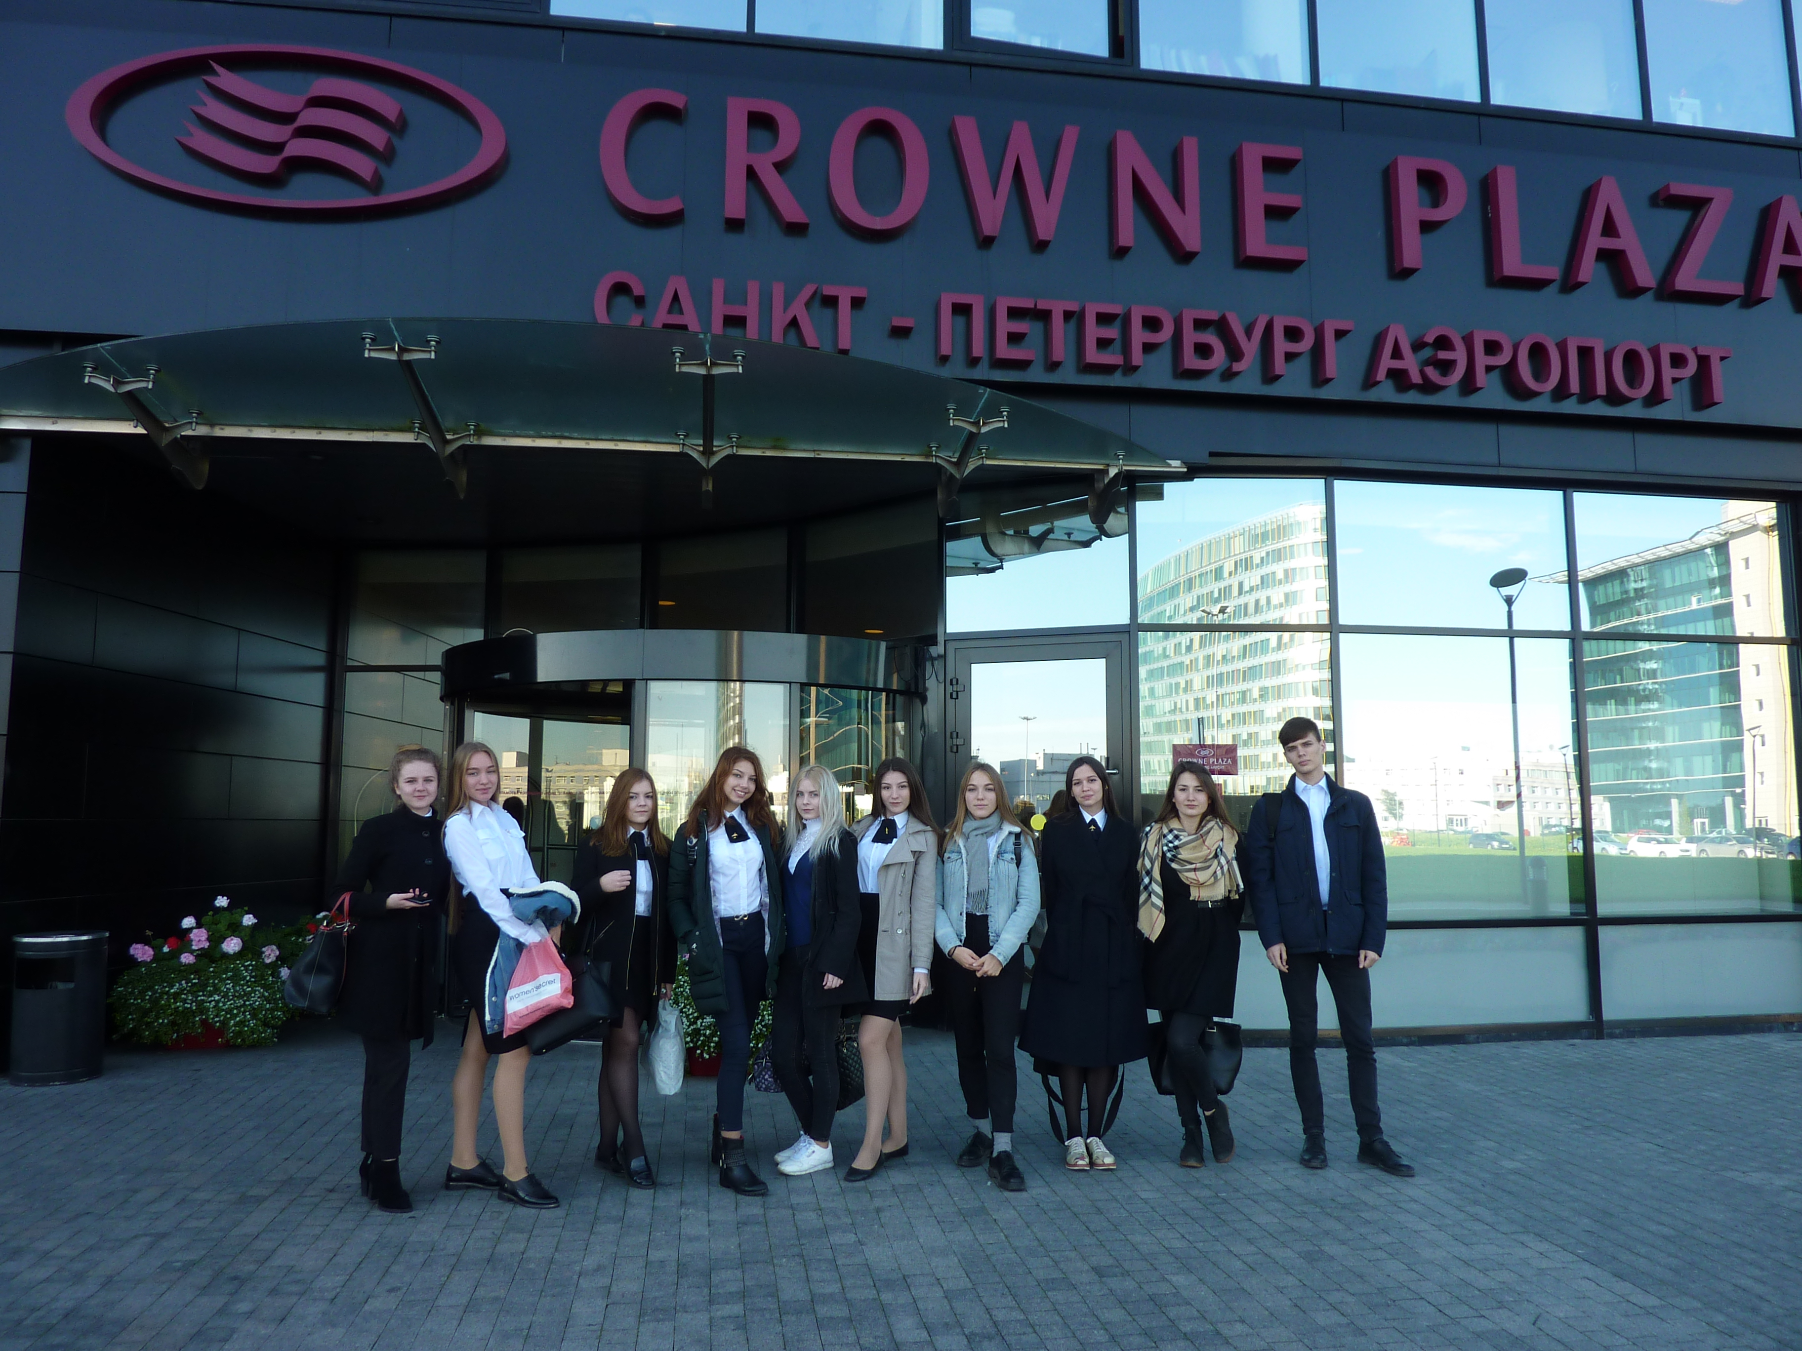
Выездные занятия в гостинице

Slide 17
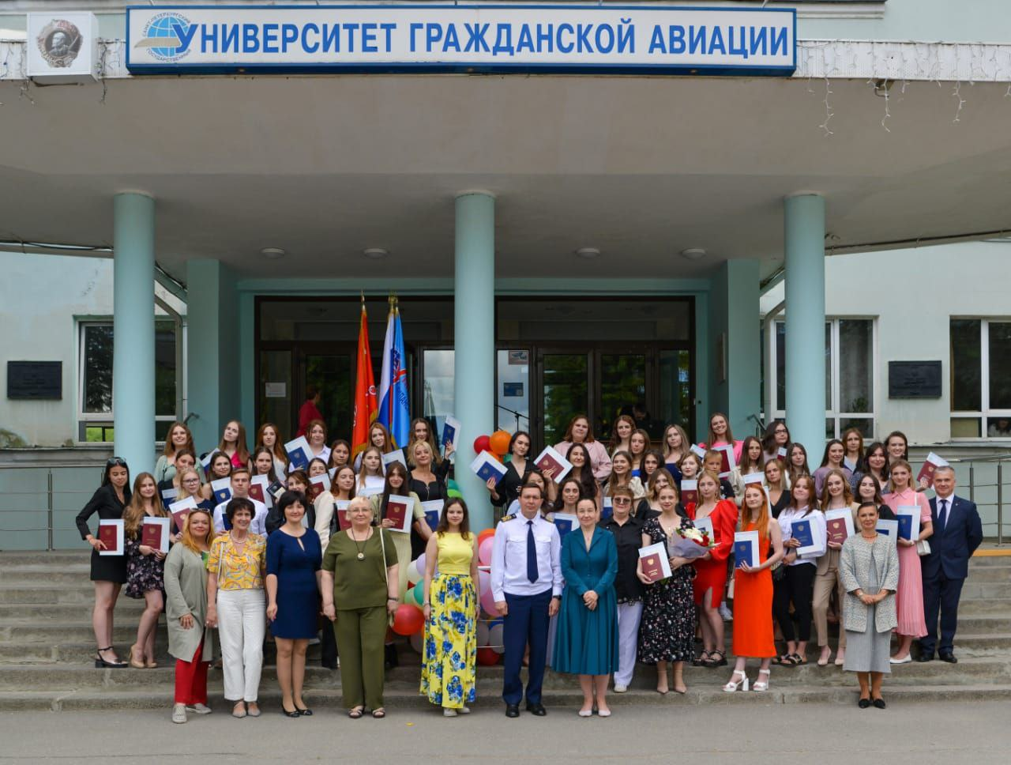
Получение дипломов, 2022 год

Slide 18
Ответьте, пожалуйста, на вопросы по сервису и авиации и мы вам сообщим ваши результаты
https://forms.gle/W6Y7BSosZzD4CJ4w5

Slide 19
Добро пожаловать на
«сервис в сфере транспорта» СПбГУ ГА имени главного маршала авиации а. а. новикова
Время: 17 янв. 2023 02:00 PM Москва
Подключиться к конференции Zoom
https://us05web.zoom.us/j/5667194092?pwd=b2dVcFdqanZXdzJoQ01LZ3BOMEd5dz09
Идентификатор конференции: 566 719 4092
Код доступа: 177874
Официальный сайт университета Санкт-Петербургский государственный университет гражданской авиации | (spbguga.ru)
Наш телеграмм-канал https://t.me/spb_service_na_transporte_guga (можно писать и мы вам ответим);
В контакте: Абитуриент СПбГУГА "Сервис на транспорте" | ВКонтакте (vk.com) (пишите и мы вам ответим)

Slide 20
Спасибо за внимание!

